Slide 1

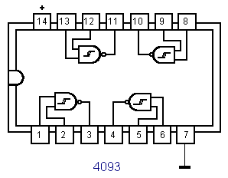
3,3 V
220 Ω
220 Ω
10 kΩ
4,7 kΩ
0 V
220 Ω
IR LED
Raspberry
input pin x
5 V

Slide 2
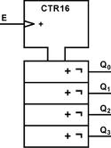
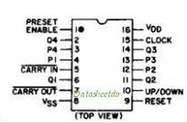
3,3 V
220 Ω
220 Ω
10 kΩ
4,7 kΩ
Raspberry
input pin x
0 V
Schaltung für Stromzähler
mit IR-LED als Signalausgang
und hoher Taktfrequenz
>1000 Pulse pro KW/h.
z.B. ED300L
4516

Slide 3
10 kΩ

Slide 4
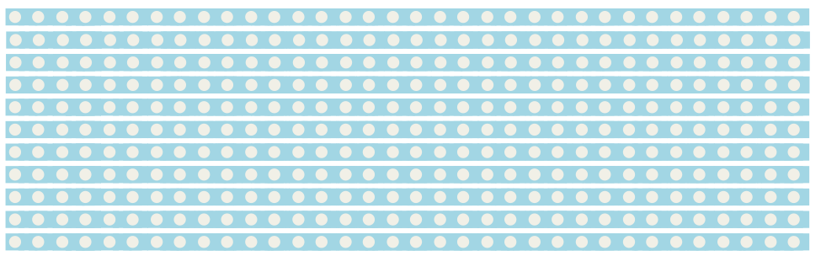
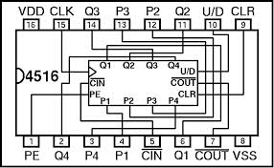
LED
LED
10 kΩ
4,7 kΩ
Fehler: der Eingang des zweiten Scmitt-Triggers muss auf + und nicht, wie hier, auf – liegen
PTR
+
1
2
3
4
5
6
7
8
9
10
LED
10 kΩ
-
LED
1
2
3
4
5
6
7
8
9
10
11
12
13
14
15
16
17
18
19
20

Slide 5
Fehler: der Eingang des zweiten Scmitt-Triggers muss auf + und nicht, wie hier, auf – liegen
Patch:
-Minusbrücke verlegen, -Kabel auf Plus,
-Platine unten trennen
LED
LED
10 kΩ
4,7 kΩ
PTR
+
1
2
3
4
5
6
7
8
9
10
LED
10 kΩ
-
LED
1
2
3
4
5
6
7
8
9
10
11
12
13
14
15
16
17
18
19
20

Slide 6
LED
LED
10 kΩ
4,7 kΩ
PTR
+
1
2
3
4
5
6
7
8
9
10
10 kΩ
^
LED
-
LED
1
2
3
4
5
6
7
8
9
10
11
12
13
14
15
16
17
18
19
20

Slide 7
20140411: Ulfs smartmeter did not reboot properly,
with the board connected. Putting 1kOhm resistance between
board output and rpi gpio fixed the problem. I also removed
the power indicating LED. Schmitt-Trigger 4093, Counter 4516
→ Revision in the layout below!
LED
PTR
+
1
2
3
4
5
6
7
8
9
10
A4
^
A1
LED
-
LED
1
2
3
4
5
6
7
8
9
10
11
12
13
14
15
16
17
18
19
20

Slide 8
3,3 V
220 Ω
10 kΩ
Raspberry
input pin x
0 V

